Slide 1
السلام عليكم ورحمة الله
مرحبا بكم

Slide 2
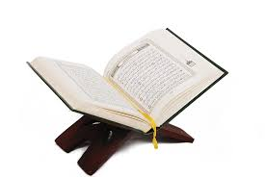
تعارف الدرس
تعريف المعلم
الصف: الخامس
المادّة : اللغة العربية الاتصالية
الدرس العام : الدرس الثامن
الدرس الخاص : رضا الرب وسخطه
الحصّة : الاولي
الوقت : 40 دقائق
محمد علاء الدين
معين المعلم (العربي)
المدرسة المحمدية الأحمدية السنية (العالم)
بانوربازار , سيتاكوند , جاتجام.
رقم الجوال: ۰۱۸۲۹۳۲۱٧۱۰

Slide 3
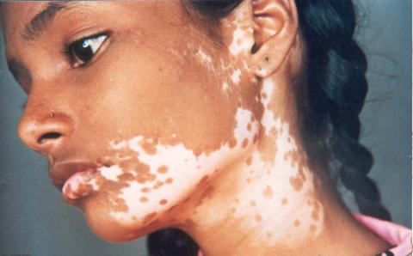
تقديم ظن درس اليوم ببعض الأسئلة
ماذا تنظرون فى هذه الصورة الاتية ؟

Slide 4
درس اليوم
رضا الرب وسخطه
(প্রভুর সন্তুষ্টি ও ক্রোধ)

Slide 5
استفادة الدرس
يستطيع الطلاب بعد نهاية هذا الدرس:-
ان يقرؤوا و يقولوا العبارة صحيحا.
ان يقولوا معني العبارة.
ان يعلموا الاشياء المختلفة بالتدربات.

Slide 6
القراءة التوجيهية
اسمّع الطلاب العبارة الأتية.
رضا الرب وسخطه
كان في بني اسرائيل ثلاثة : أبرص وأقرع وأعمى , أراد الله أن يبتليهم فبعث اليهم ملكا فأتى الأبرص فقال : أي شيئ أحب اليك ؟ قال الأبرص : جلد حسن , فمسحه فذهب عنه برصه وأعطي جلدا حسنا . فقال : أي المال أحب اليك ؟ قال : الابل , فأعطي ناقة عشراء . فقال : بارك الله لك فيها .

Slide 7
القراءة الجهرية
انظروا الي الدرس ثم اقرؤوا مرتين جهرا.
رضا الرب وسخطه
كان في بني اسرائيل ثلاثة : أبرص وأقرع وأعمى , أراد الله أن يبتليهم فبعث اليهم ملكا فأتى الأبرص فقال : أي شيئ أحب اليك ؟ قال الأبرص : جلد حسن , فمسحه فذهب عنه برصه وأعطي جلدا حسنا . فقال : أي المال أحب اليك ؟ قال : الابل , فأعطي ناقة عشراء . فقال : بارك الله لك فيها .

Slide 8
معني المفردات
أبرص - কুষ্টরোগী
أقرع–টাকমাথা
أعمى –অন্ধ
يبتليهم –তাদেরকে পরীক্ষা করবেন
ملك– ফিরিশতা
أحب - অধিক প্রিয়
فمسحه -এরপর তিনি মাসেহ করে দিলেন
ناقة عشراء - দশ মাসের গর্ভবতী উষ্ট্রী
ثلاثة –তিন
أراد -তিনি চাইলেন
بعث –তিনি পাঠালেন
أتى-তিনি আসলেন
جلد حسن –সুন্দর চামড়া
الابل – উট
بارك – বরকত দিন
أي شيئ - কোন জিনিস

Slide 9
العمل الانفرادي
اكتبوا العبارة علي كرستكم .

Slide 10
العمل الجماعي
حاولوا ان يفهموا معني العبارة.

Slide 11
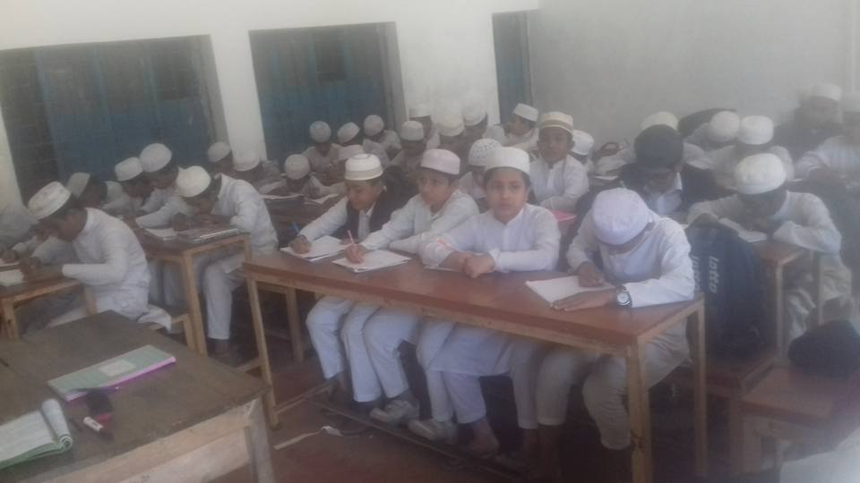
القاء الكلمة علي معني النظم

Slide 12
ترجمة
كان في بني اسرائيل ثلاثة :
বনী ইসরাঈলে তিনজন লোক ছিলঃ

Slide 13
ترجمة
أبرص وأقرع وأعمى
কুষ্টরোগী,টাকমাথা ও অন্ধ

Slide 14
ترجمة
أراد الله أن يبتليهم
আল্লাহ তাদেরকে পরীক্ষা করতে চাইলেন

Slide 15
ترجمة
অতঃপর তিনি তাদের কাছে একজন ফিরিশতা পাঠালেন
فبعث اليهم ملكا
فأتى الأبرص
অতঃপর তিনি কুষ্টরোগীর কাছে আসলেন

Slide 16
ترجمة
فقال : أي شيئ أحب اليك ؟
এরপর তিনি বললেনঃকোন জিনিস তোমার নিকট অধিক প্রিয়?

Slide 17
ترجمة
قال الأبرص : جلد حسن
কুষ্টরোগী বললেনঃসুন্দর চামড়া
فمسحه
এরপর তিনি মাসেহ করে দিলেন

Slide 18
ترجمة
فذهب عنه برصه
তার থেকে কুষ্টরোগ দূরীভূত হয়ে গেল
তাকে সুন্দর চামড়া প্রদান করা হলো
وأعطي جلدا حسنا

Slide 19
ترجمة
فقال : أي المال أحب اليك ؟
এরপর তিনি বললেনঃকোন সম্পদ তোমার নিকট অধিক প্রিয়?
قال : الابل
তিনি বললেনঃ উট

Slide 20
ترجمة
فأعطي ناقة عشراء
এরপর তাকে দশ মাসের গর্ভবতী উষ্ট্রী প্রদান করা হলো।
এরপর তিনি বললেনঃআল্লাহ ইহাতে তোমায় বরকত দিন।
فقال : بارك الله لك فيها

Slide 21
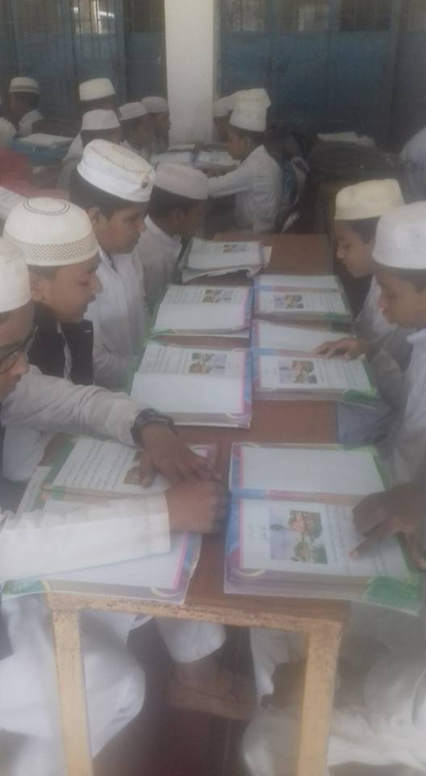
العمل الثنائي
انتم تجلسون وجها لوجه و تساعدون بعضكم بعضا.

Slide 22
التقييم
নিচের শব্দগুলোর অর্থ বলোঃ
أبرص
أقرع
أعمى
ملك
جلد حسن
কুষ্টরোগী
টাকমাথা
অন্ধ
ফিরিশতা
সুন্দর চামড়া

Slide 23
নিচের বাক্যগুলোর অর্থ বলোঃ
كان في بني اسرائيل ثلاثة
বনী ইসরাঈলে তিনজন লোক ছিলঃ
আল্লাহ তাদেরকে পরীক্ষা করতে চাইলেন
أراد الله أن يبتليهم
অতঃপর তিনি তাদের কাছে একজন ফিরিশতা পাঠালেন
فبعث اليهم ملكا

Slide 24
واجب المنزل
পাঠ্য বইয়ের تدريبات )অনুশীলন) থেকে (ب) ও (ج) শিখে ও লিখে আনবে।

Slide 25
شكرا

